Slide 1



TOÁN
GẤP MỘT SỐ LÊN MỘT SỐ LẦN

Slide 2



Slide 3


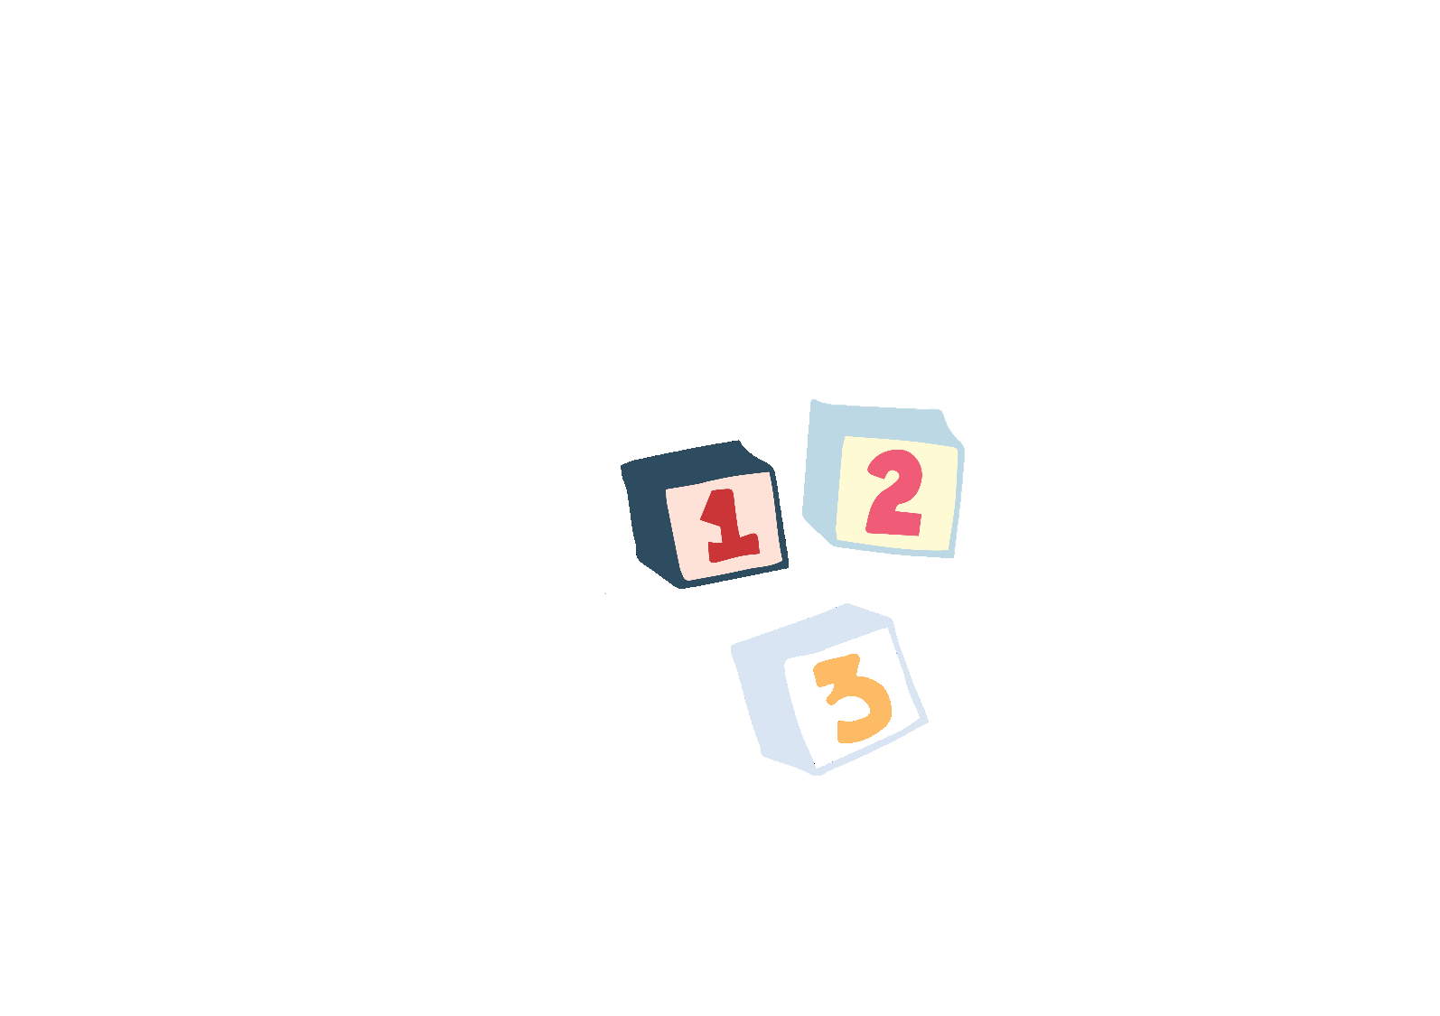

Slide 4


6 x 7 = 42
6 x 7 = ?
Notes:
Giáo viên nêu câu hỏi, cả lớp trả lời

Slide 5
6 x 5 = 30
6 x 5 = ?
Notes:
Giáo viên nêu câu hỏi, cả lớp trả lời

Slide 6
6 nhân 4 được 24
6 nhân mấy được 24?
Notes:
Giáo viên nêu câu hỏi, cả lớp trả lời

Slide 7
6 nhân 9 được 54
6 nhân mấy được 54?
Notes:
Giáo viên nêu câu hỏi, cả lớp trả lời

Slide 8


Slide 9
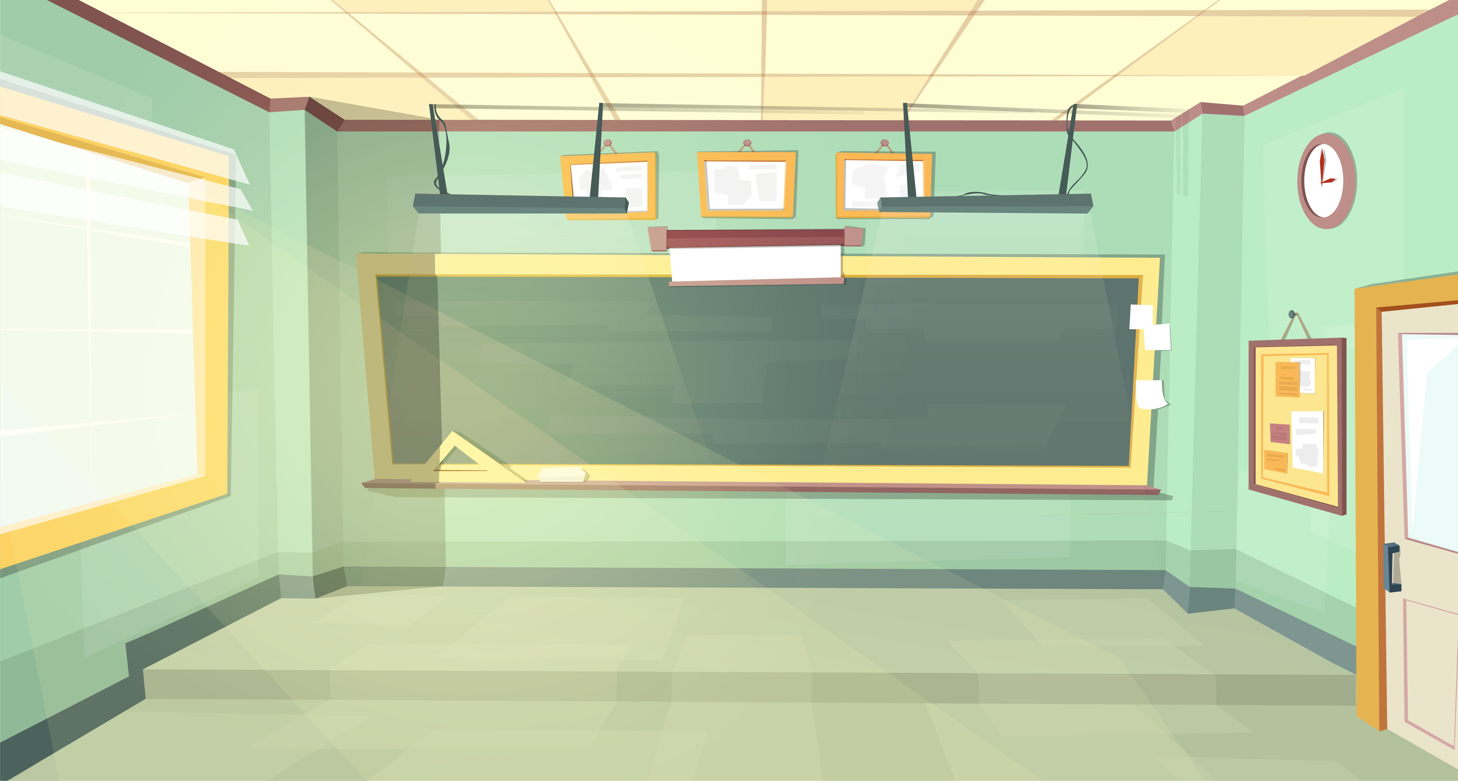
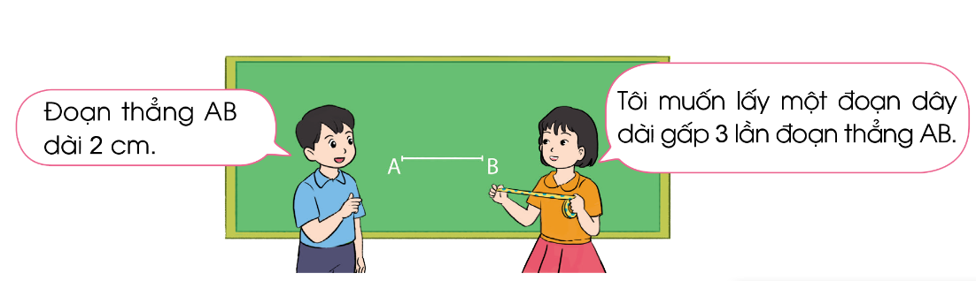
Bài toán: Đoạn thẳng AB dài 2cm, đoạn thẳng CD dài gấp 3 lần đoạn thẳng AB. Hỏi đoạn thẳng CD dài bao nhiêu xăng-ti-mét?

Slide 10
Bài giải
Độ dài đoạn thẳng CD là:
2 x 3 = 6 (cm)
Đáp số: 6 cm.
Muốn gấp một số lên một số lần, ta lấy số đó nhân với số lần.

Slide 11



Slide 12

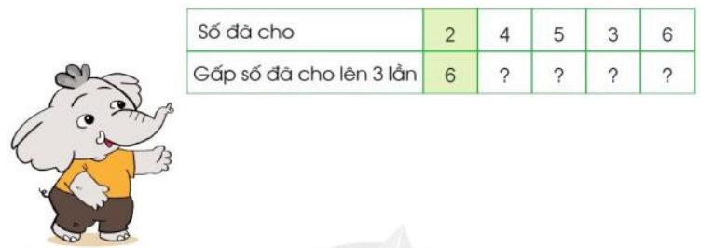
Số
?
6
12
15
9
18

Slide 13

Mẹ rót nước mơ vào hai chiếc bình. Bình nhỏ có 2l nước mơ, bình to có số lít nước mơ gấp 5 lần bình nhỏ. Hỏi bình to có bao nhiêu lít nước mơ?
Tóm tắt:
2l
Bình nhỏ:
Bình to:
? l
Tóm tắt:
Bình nhỏ: 2l nước
Bình to: gấp 5 lần bình nhỏ
Bình to: .... l nước ?

Slide 14
Mẹ rót nước mơ vào hai chiếc bình. Bình nhỏ có 2l nước mơ, bình to có số lít nước mơ gấp 5 lần bình nhỏ. Hỏi bình to có bao nhiêu lít nước mơ?
Tóm tắt:
2l
Bình nhỏ:
Bình to:
? l
Bài giải
Bình to có số lít nước mơ là:
2 × 5 = 10 ( l )
Đáp số: 10 l nước mơ

Slide 15
Vận dụng

Slide 16

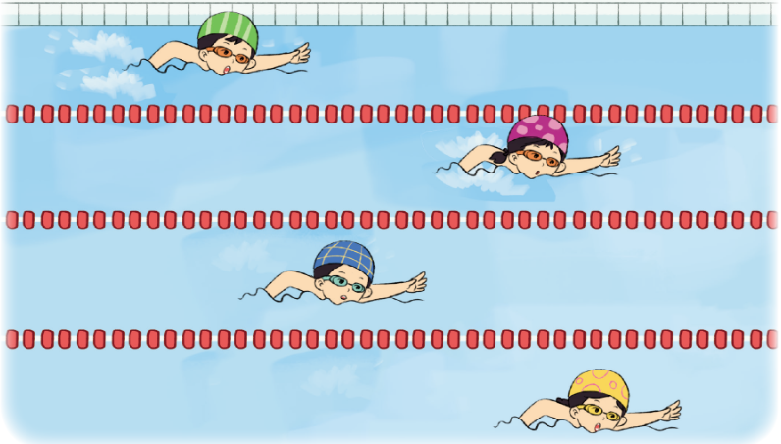
Trong danh sách học ngoại khoá thể dục thể thao, có 4 em đăng kí học bơi. Số em đăng kí học các môn thể thao khác gấp 4 lần số em đăng kí học bơi. Hỏi có bao nhiêu em đăng kí học các môn thể thao khác?

Slide 17


